Slide 1
ДОМИК ИЗ ТРУБОЧЕК
Своими руками

Slide 2
Нам понадобится:
Бумага А4
Разноцветный картон
Клей строительный
Ножницы
Цветная бумага

Slide 3
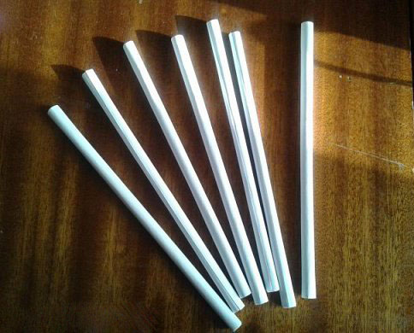
Шаг 1 (трубочки)
Офисные листы делим на 3 части поперёк листа (2 части по 10 см и 1 часть - 9,5 см)
Подкручиваем центр, лучше туго накручивать на карандаш
Край проклеиваем

Slide 4
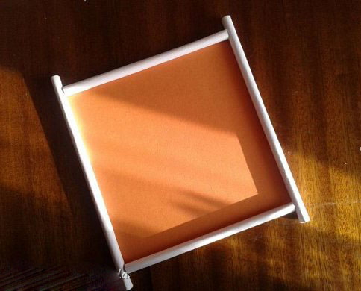
Шаг 2 (фундамент)
Для того, чтобы его построить, необходимо подобрать довольно плотный картон. По бокам приклеить трубочки.

Slide 5
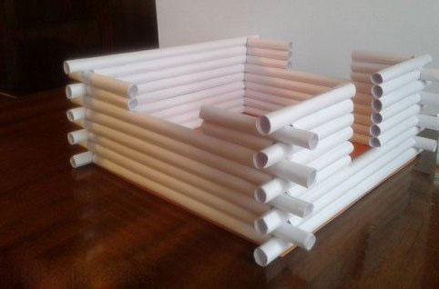
Шаг 3 (окна, двери)
После того, как вы завершите процесс выкладки трубочек в три ряда, сделайте небольшую пометку там, где будут находиться двери и окна. Помните, для того, чтобы ваш домик выглядел более симметрично, нужно располагать окна на одной высоте, дверь можно расположить ниже на одну трубочку

Slide 6
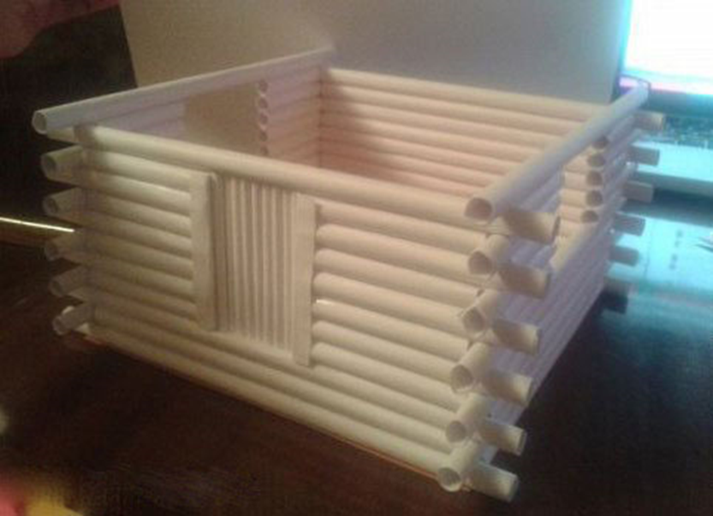

Slide 7
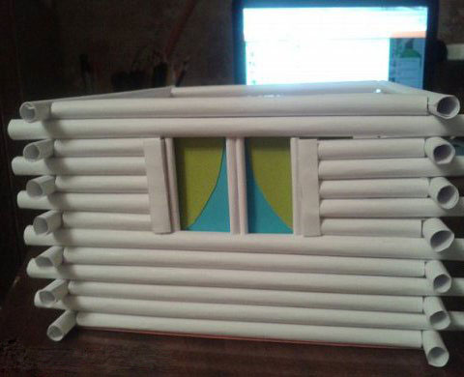
Шаг 4 (шторы)
Для яркого эффекта, в середине окон вы можете сделать шторки из цветной бумаги.

Slide 8
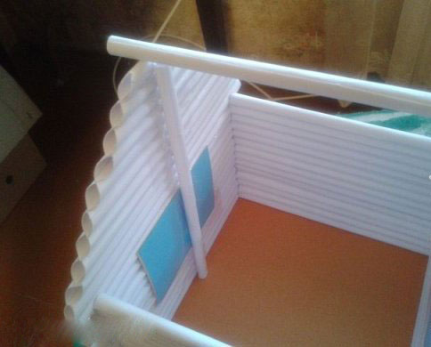
Шаг 5

Slide 9
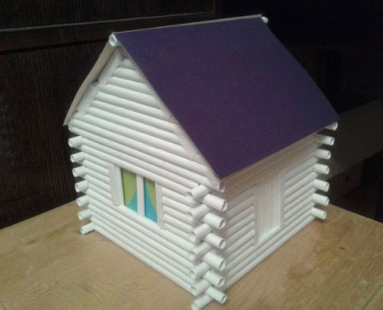
Шаг 6 (крыша)
Далее, не забудьте и про крышу. Но изначально, нужно соорудить несколько опор для того, чтобы она не обвалилась. Крышу можно нарезать из картона. Причем форма нарезок может быть самой разной. Все зависит от вашей собственной фантазии.

Slide 10
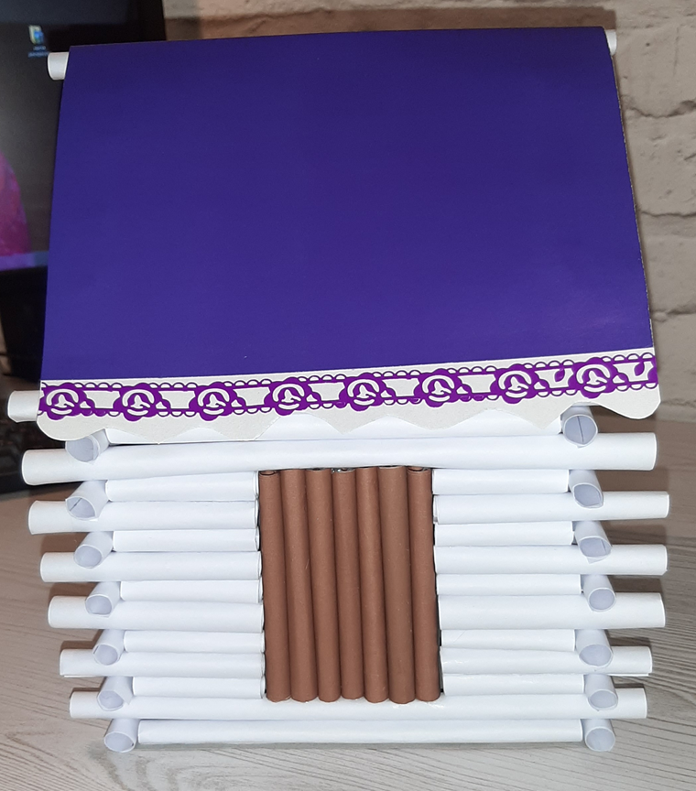
Домик может быть с дверью из коричневой бумаги, окна со ставнями и без, крыша любого цвета. Фантазируйте и украшайте свой дом по вашему вкусу.

Slide 11
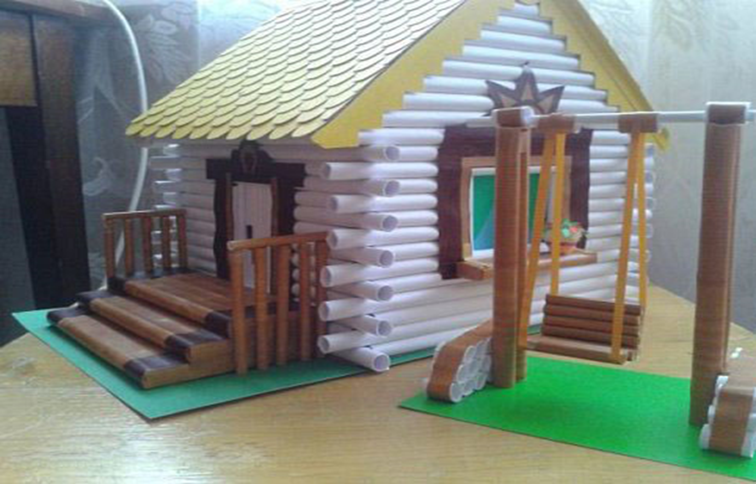
Шаг 7
После того, как вы выполните все перечисленные шаги, украсьте дом по своему желанию.

